Slide 1
基于FPGA的硬件加速算法
汇报人：陈一帆 谢肖潇

Slide 2
目录 | CONTENTS
01
02
03
内容介绍
算法实现
未来展望

Slide 3
01
内容介绍

Slide 4
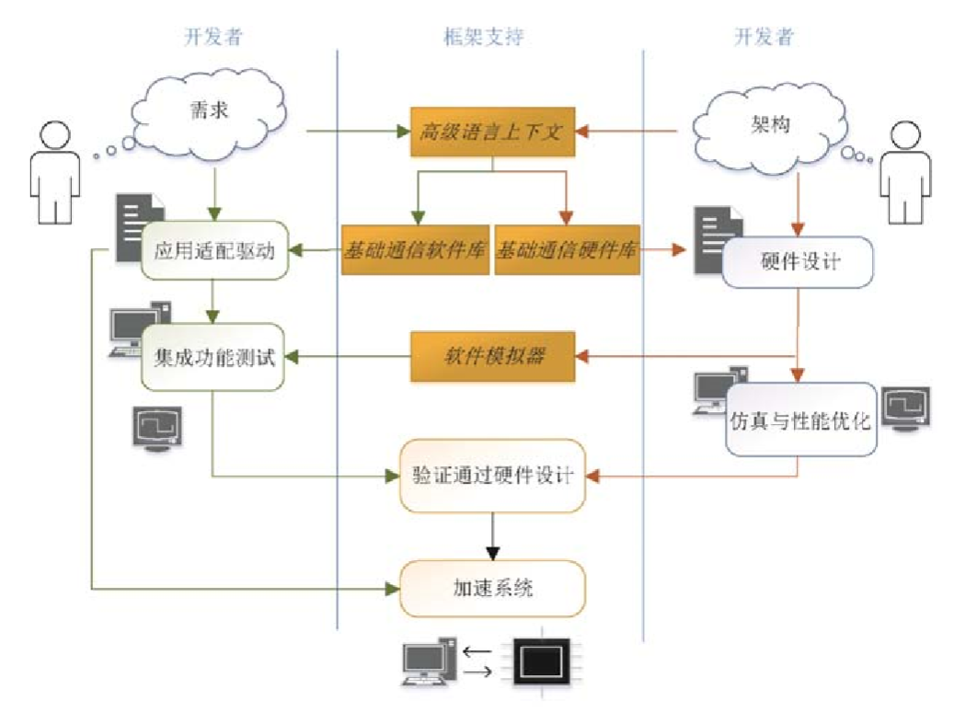
什么是硬件加速
硬件加速是指利用硬件模块来替代软件算法以加速运算。
从软件的角度看，使用硬件加速模块如同调用一个函数。唯一的区别在于此函数驻留在硬件中。

Slide 5
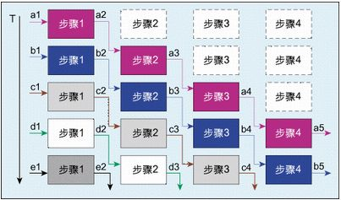
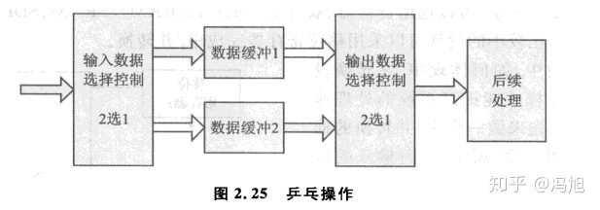
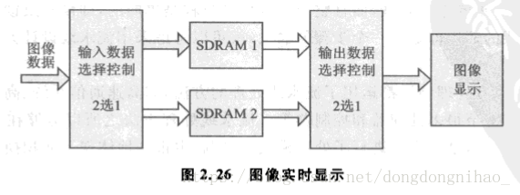
硬件加速方法
1.面积换速度：也就是串转并运算，可以多模块同时计算；
2.时间换空间：提速复用，时序收敛下通过频率提高性能；
3.流水线操作：让整个“生产线”全速运行，等同于n倍线程效率；
4.乒乓操作：等同2个模块的并行运算，读写互不冲突；
5.查找表换计算：采用查找表替代某些有限固定值的运算；等等…

Slide 6

流水线
如果某个设计的处理流程分为若干步骤，而且整个数据处理是“单向流”的，前一个步骤的输出是下一个步骤的输入，则可以考虑采用流水线设计的方法来提高系统的工作频率。流水线的各个步骤处理由功能单一的各个单元完成，当数据沿着流水线方向依次通过所有功能单元时，即完成了所有的数据处理并输出。
由于流水线上各个功能单元能够并行工作，故只要保证下一功能单元的输入是上一功能单元的输出，则所有功能单元并行工作可以保证整个流水线的正常工作，而无需等到整个流水线结束后才开始下一份数据的处理，进而保证数据充满了所有功能单元，提高了处理速率。

Slide 7
02
算法实现

Slide 8
背景介绍
低成本可编程逻辑应用得越来越普遍
函数调用
定制的硬件模块
计算密集型功能
硬件加速功能
无需对处理器或架构进行大的改动
运行速度要比通过汇编语言优化的相同代码或将算法转换为查找表要快得多!

Slide 9

两种硬件加速模块实现方式
定制指令
硬件外围电路
定制指令是作为算术逻辑单元(ALU)的扩展而添加的。处理器只知道定制指令就像其它指令一样，包括拥有自己的操作代码，使得使用该定制指令跟调用函数一样。
数据被读入存储器映射的硬件外围电路中，计算是在CPU之外完成的，因此在外围电路工作的同时CPU可以继续运行代码。
其实代替软件算法的只是一个普通的硬件外围电路。

Slide 10
两种方式的区别
产生的开销要更少
工作的同时CPU可以继续运行代码并且可以访问系统中的其它外围电路或存储器，而无须CPU介入。
执行周期少
定制指令
指令
硬件外围
需要有限数目的操作数，并返回一个结果。根据处理器指令集架构的不同，操作数也各异，并且无法访问总线。
执行周期
多
不会影响CPU流水线

Slide 11
硬件换取速度
提高处理能力
减少代码复杂性和密度
硬件取代软件
实现硬件加速的目的
融合
强大
快速
复杂指令集计算(CISC)架构一般不会同样快地执行指令，但每个指令可完成更多处理任务。
精简指令集计算(RISC)架构的目标之一即是保持指令简单化，以便让指令运行得足够快。
硬件加速
高效
简单
精简指令集
复杂指令集

Slide 12
03
未来展望

Slide 13

用FPGA硬件加速实现深度学习
近年来,人工智能取得了巨大成功,深度学习作为人工智能最重要的研究方向,可以解决更加抽象复杂的问题，比如人脸识别与解锁，机器翻译等等。
相比于CPU、GPU。日渐流行的FPGA设计工具使其对深度学习领域经常使用的上层软件兼容性更强，使得FPGA更容易为模型搭建和部署者所用。FPGA架构灵活，使得研究者能够在诸如GPU的固定架构之外进行模型优化探究。同时，FPGA在单位能耗下性能更强，这对大规模服务器部署或资源有限的嵌入式应用的研究而言至关重要。

Slide 14
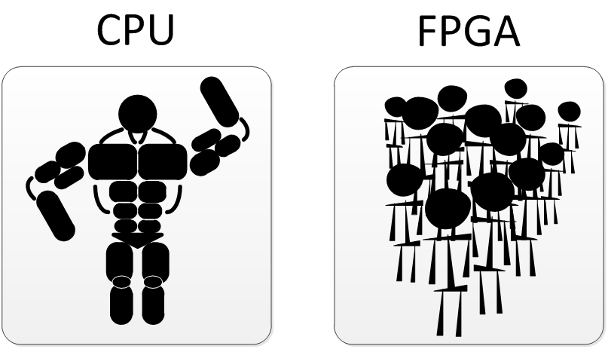
机器视觉
卷积神经网络(CNN)已经广泛用于许多领域，包括视频监控，移动机器人视觉，数据中心的图像搜索引擎等，因为它能模仿生物视觉神经的行为获得很高识别准确率。最近，多种基于FPGA平台的深度CNN加速器被提出，具有高性能、可重配置、快速开发周期等优势。
由于CNN的特殊计算模式，通用处理器实现CNN并不高效，所以很难满足性能需求。于是，最近基于FPGA，GPU甚至ASIC的不同加速器被相继提出以提升CNN设计性能。在这些方案中，基于FPGA的加速器由于其更好的性能，高能效，快速开发周期以及可重配置能力吸引了越来越多研究者的注意

Slide 15
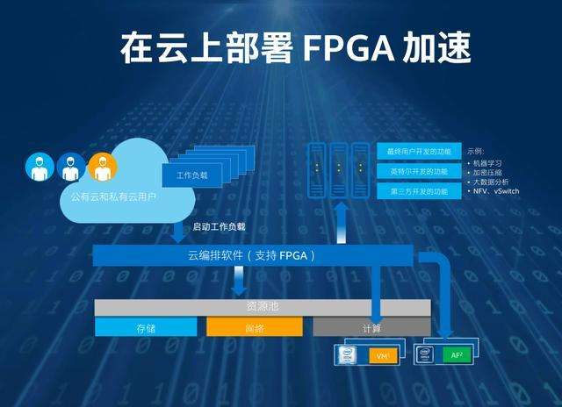
云计算平台
“大数据”时代需要更快捷、高效的计算方式和加速方式。FPGA云服务器进行FPGA硬件编程，可将性能提升至通用CPU服务器的30倍以上。同时，与已经深入人心的高性能计算的代表GPU相比，FPGA具有硬件可编程、低功耗、低延时的特性，代表了高性能计算的未来发展趋势。
而在人工智能里面火热的深度学习领域，企业同样可以将FPGA用于深度学习的检测阶段，与主要用于训练阶段的GPU互为补充，FPGA还可应用于金融分析、图像视频处理、基因组学等需要高性能计算的领域，是这类对效率要求高的行业应用的最佳选择。

Slide 16
恳请大家批评指正

